Slide 1





TIẾT 24

Slide 2



KHỞI ĐỘNG

Slide 3

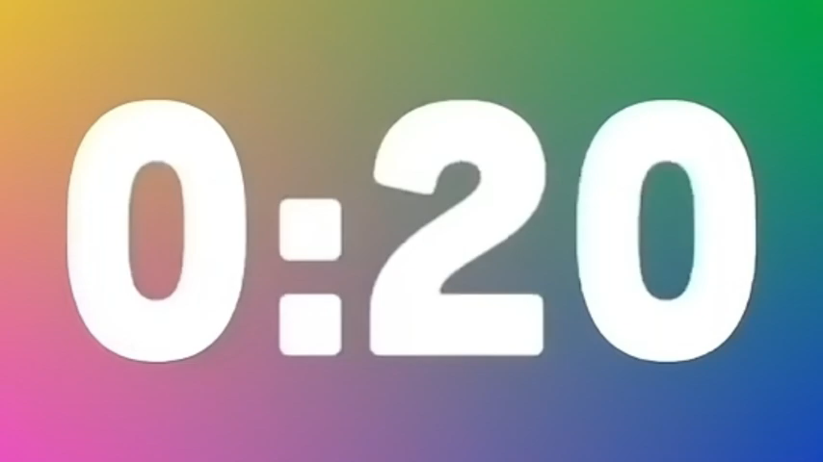

Nghiệm của bất phương trình $−2x+1<0$ là :
CÂU1
A. B. C. D.
Ta có :
Chọn đáp án B

Slide 4
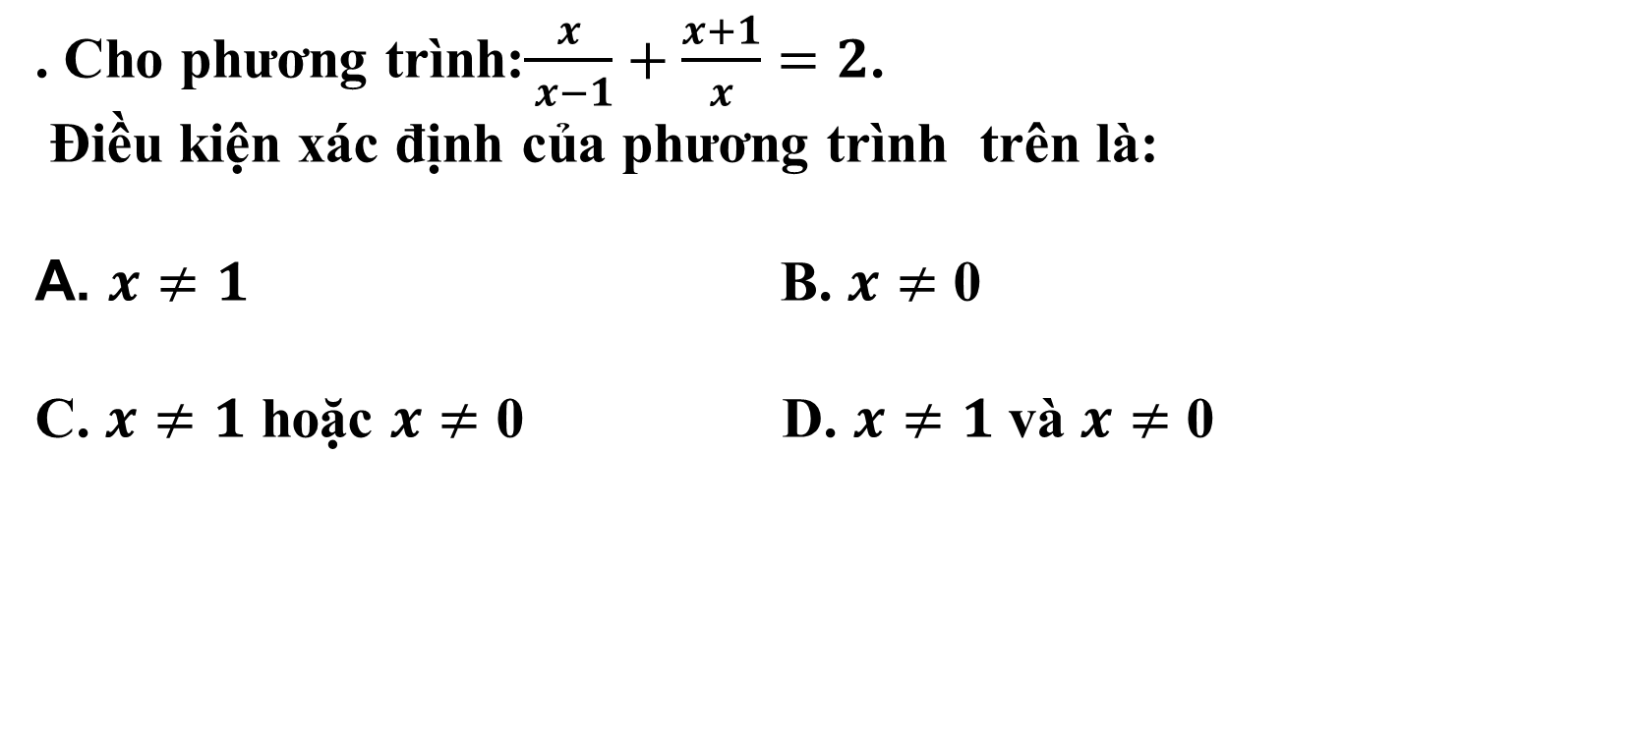
CÂU2
. Cho phương trình:$\frac{x}{ x−1}+\frac{x+1}{x}=2$.
Điều kiện xác định của phương trình trên là:
A. $x≠1$ B. $x≠$ 0
C. $x≠1$ hoặc $x≠$ 0 D. $x≠1$ và $x≠$ 0

Slide 5
Phương trình $x−1=m+4$có nghiệm lớn hơn 1 với
Câu3
A. B. C. D.
Ta có :
Nghiệm lớn hơn 1 nên :
Chọn đáp án C

Slide 6
Câu4
Nghiệm của bất phương trình $1−2x≥2−x$ là :
A. B. C. D.
Ta có :
Chọn đáp án C

Slide 7
CÂU5
Cho $a> b$. Khi đó ta có :
A. B. C. D.
Ta có :
Chọn đáp án C

Slide 8
CÂU6
Câu 1.Tập nghiệm của phương trình (x + 1).(3 - x) = 0 là:
S = {1 ; -3 } B. S = {-1 ; 3 }
C. S = {-1 ; -3 } D. Tập số khác.

Slide 9



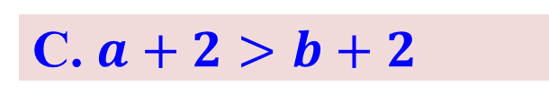
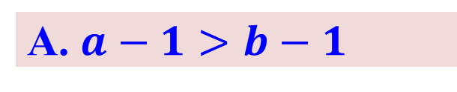
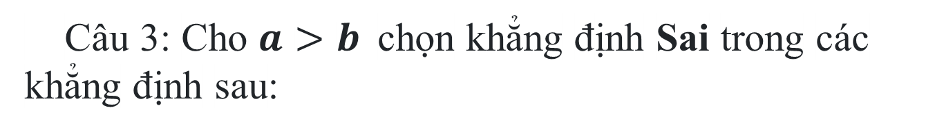
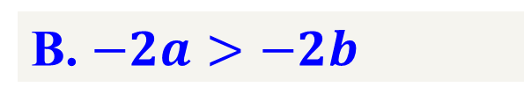
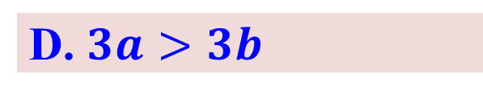
CÂU7
Câu 3: Cho $a>b$chọn khẳng định Sai trong các khẳng định sau:
A. $a−1>b−1$
B. $−2a>−2b$
C. $a+2>b+2$
D. $3a>3b$

Slide 10
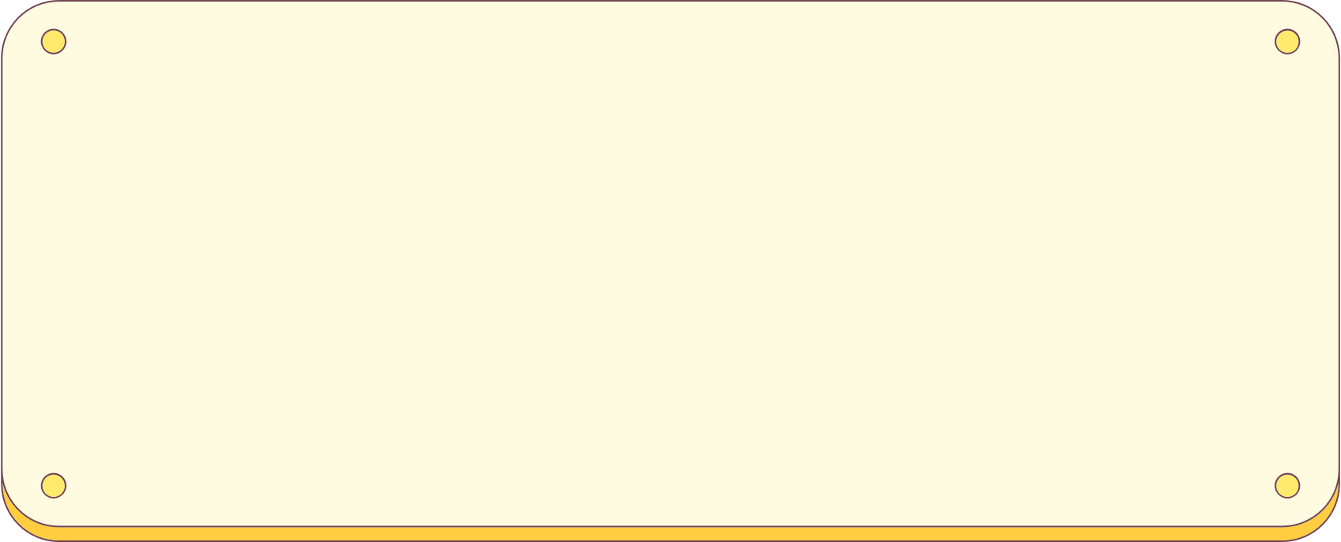
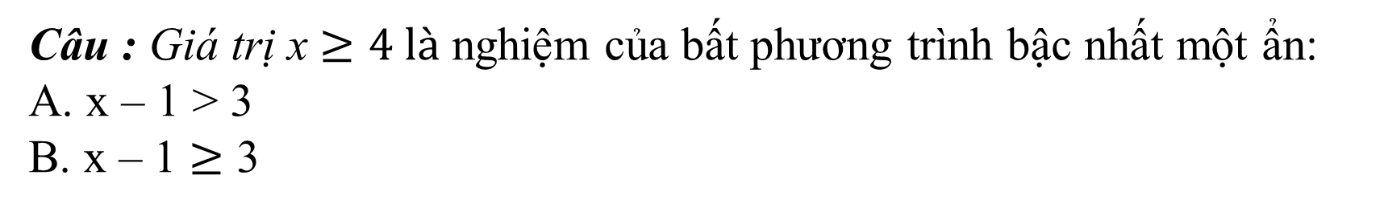
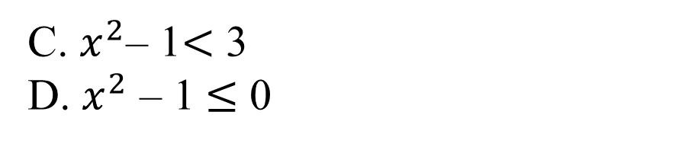
CÂU8
Câu : Giá trị x $≥4 là$ nghiệm của bất phương trình bậc nhất một ẩn:
A. x – 1 > 3
B. x – 1 $≥$ 3
C. $x^{2}$– 1$<$ 3
D. $x^{2}$ – 1$≤$ 0

Slide 11



Slide 12

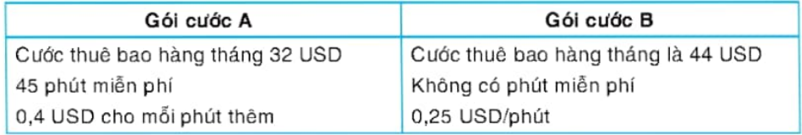

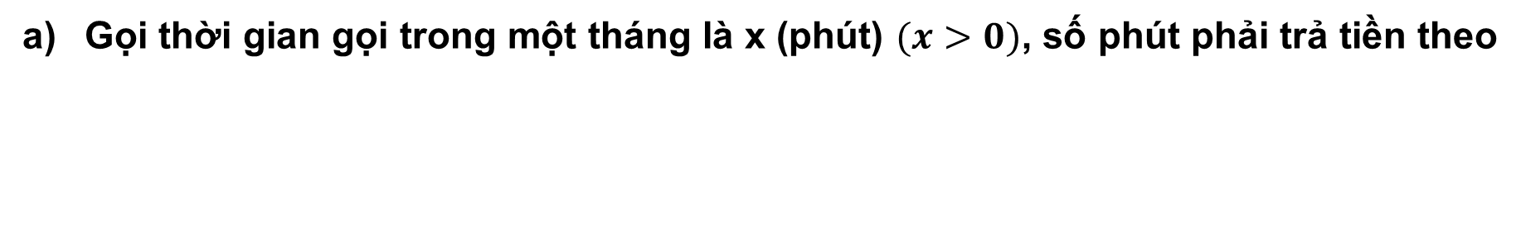
Một hãng viễn thông nước ngoài có 2 gói cước như sau
a) Hãy viết một phương trình xác định thời gian gọi (phút) mà phí phải trả trong cùng một tháng của hai gói cước là như nhau và giải phương trình đó.
b) Nếu khách hàng chỉ gọi tối đa là 180 phút trong 1 tháng thì nên dùng gói cước nào ?
Nếu khách hàng gọi 500 phút trong 1 tháng thì nên dùng gói cước nào
2.30
Gọi thời gian gọi trong một tháng là x (phút) $(x>0)$, số phút phải trả tiền theo
Gói cước A là x – 45 (phút)
Số tiền phải trả khi gọi x phút đối với gói cước B là $44+0,25x$ (USD)
Số tiền phải trả khi x phút đối với gói cước A là : 32 + (x – 45).0,4

Slide 13
để phí trả hai gói cước trong cùng một tháng là như nhau
ta có phương trình:
Vậy khi gọi 200 phút thì chi phí phải trả đối với hai gói cước là như nhau.

Slide 14
b) Đối với $x=180$ số tiền phải trả khi dùng gói cước A là:
Đối với $x=180$ số tiền phải trả khi dùng gói cước B là:
Vậy khi gọi tối đa 180 phút trong 1 tháng thì nên dùng gói cước A.
Đối với $x=500$ số tiền phải trả khi dùng gói cước A là:
Đối với $x=500$ số tiền phải trả khi dùng gói cước B là:
Vậy khi gọi 500 phút trong 1 tháng thì nên dùng gói cước B.

Slide 15
Cách 2: Xét bất phương trình
32 + (x – 45).0,4 > 44 + 0,25x
0,15x > 30 x > 200
Vậy nếu khách hàng chỉ dùng tối đa 180 phút thì nên dùng gói cước A.
Nếu khách hàng dùng khoảng 500 phút thì nên dùng gói cước B

Slide 16

Thanh tham dự một kỳ kiểm tra năng lực tiếng Anh gồm 4 bài kiểm tra nghe, nói, đọc và viết. Mỗi bài kiểm tra có điểm là số nguyên từ 0 đến 10. Điểm trung bình của ba bài kiểm tra nghe, nói, đọc của Thanh là 6,7 Hỏi bài kiểm tra viết của Thanh cần được bao nhiêu điểm để điểm trung bình cả 4 bài kiểm tra được từ 7,0 trở lên? Biết điểm trung bình được tính gần đúng đến chữ số thập phân thứ nhất .
2.31

Slide 17
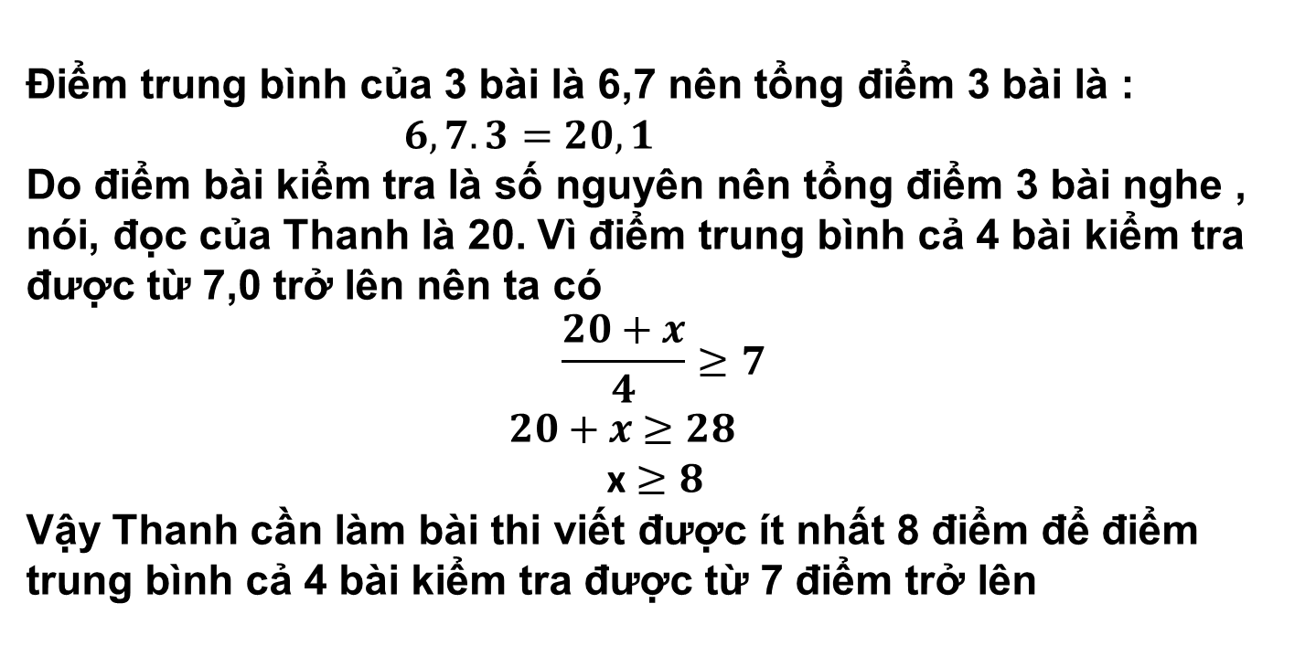
Gọi điểm bài kiểm tra viết của Thanh là x $\left(0≤x≤10,x∈Z\right)$
Thanh tham dự một kỳ kiểm tra năng lực tiếng Anh gồm 4 bài kiểm tra nghe, nói, đọc và viết. Mỗi bài kiểm tra có điểm là số nguyên từ 0 đến 10. Điểm trung bình của ba bài kiểm tra nghe, nói, đọc của Thanh là 6,7 Hỏi bài kiểm tra viết của Thanh cần được bao nhiêu điểm để điểm trung bình cả 4 bài kiểm tra được từ 7,0 trở lên? Biết điểm trung bình được tính gần đúng đến chữ số thập phân thứ nhất .
2.31
Điểm trung bình của 3 bài là 6,7 nên tổng điểm 3 bài là :
$6,7.3=20,1$
Do điểm bài kiểm tra là số nguyên nên tổng điểm 3 bài nghe , nói, đọc của Thanh là 20. Vì điểm trung bình cả 4 bài kiểm tra được từ 7,0 trở lên nên ta có
$$\frac{20+x}{4}≥7$$
$20+x$ $≥28$
x $≥8$
Vậy Thanh cần làm bài thi viết được ít nhất 8 điểm để điểm trung bình cả 4 bài kiểm tra được từ 7 điểm trở lên

Slide 18

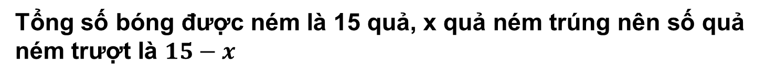
Để lập đội tuyển năng khiếu về bóng rổ của trường, thầy thể dục đưa ra quy định tuyển chọn như sau: mỗi bạn dự tuyển sẽ được ném 15 quả bóng vào rổ, quả bóng vào rổ được cộng 2 điểm, quả bóng ném ra ngoài bị trừ 1 điểm. Nếu bạn nào có số điểm từ 15 điểm trở lên thì sẽ được chọn vào đội tuyển. Hỏi một học sinh muốn được chọn và đội tuyển thì phải ném ít nhất bao nhiêu quả vào rổ ?
2.32
Gọi số quả bóng ném trúng rổ là x $\left(0<x≤15\right)$
Số điểm thu được khi ném trúng x quả là 2.x
Tổng số bóng được ném là 15 quả, x quả ném trúng nên số quả ném trượt là $15−x$
Số điểm bị mất khi ném trượt là : $\left(15−x\right).1=15−x$
Nên số điểm thu được khi ném trúng được x quả là : $2x−\left(15−x\right)=3x−15$
Số điểm để học sinh được chọn vào đội tuyển thì cần ít nhất 15 điểm nên ta có bất phương trình : $3x−15≥15$ hay $3x≥30$ nên $x≥10$
Vậy học sinh muốn được chọn vào đội tuyển thì cần ném trúng ít nhất 10 quả vào rổ.

Slide 19
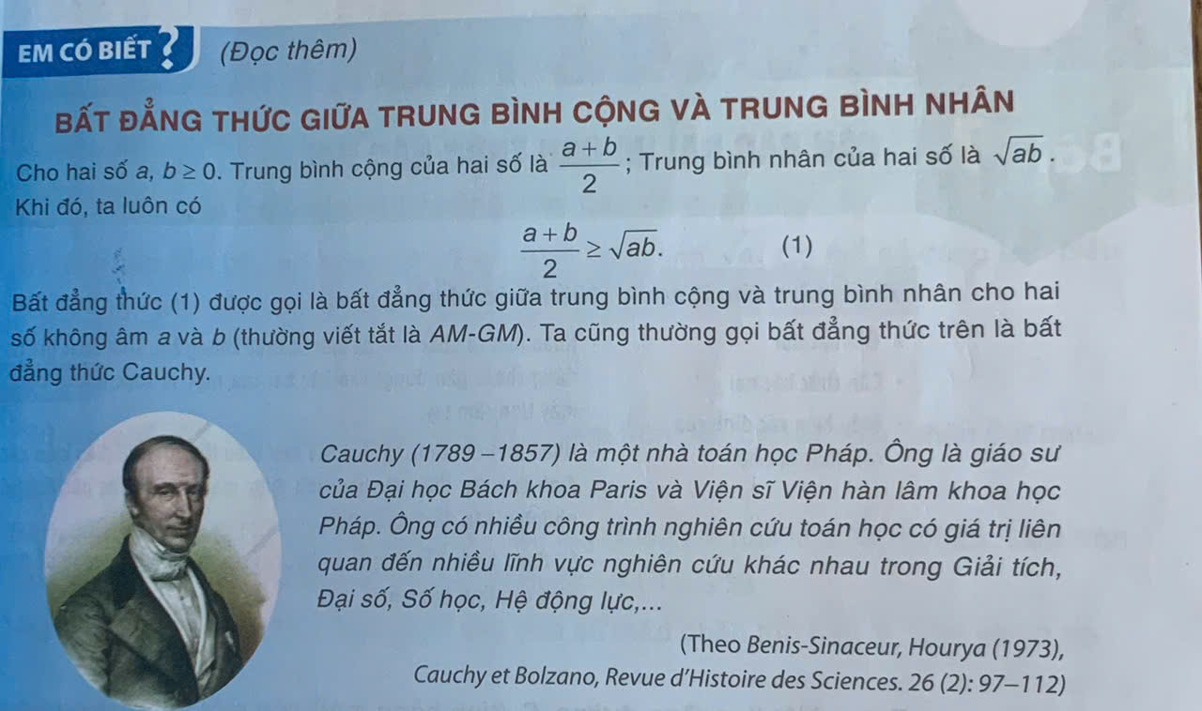

Slide 20
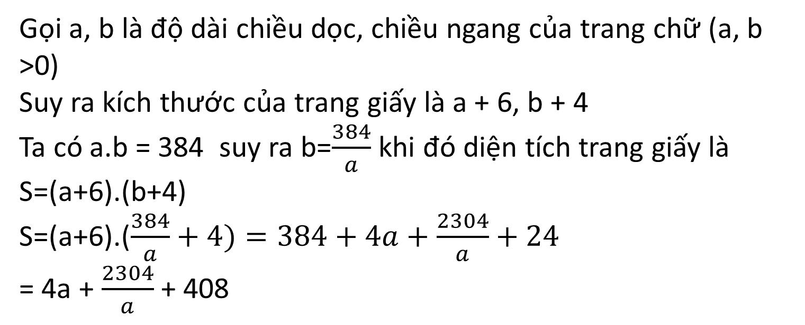
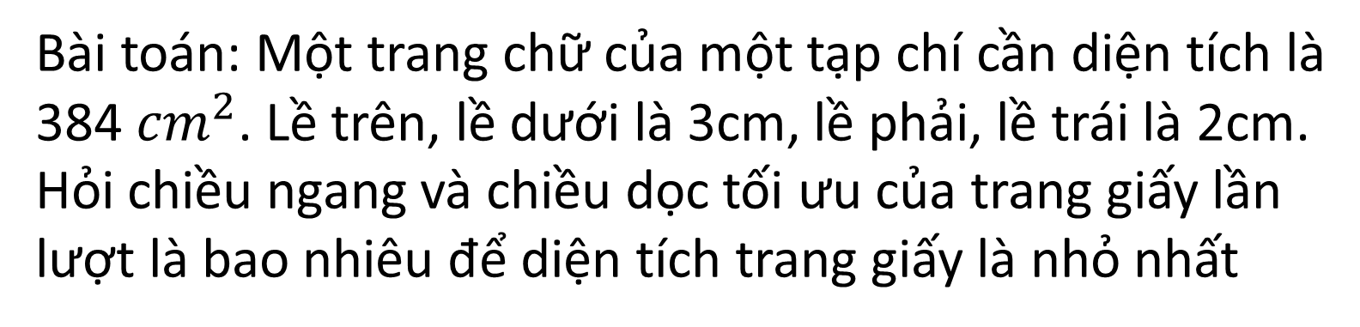
Bài toán: Một trang chữ của một tạp chí cần diện tích là
384 ${cm}^{2}$. Lề trên, lề dưới là 3cm, lề phải, lề trái là 2cm. Hỏi chiều ngang và chiều dọc tối ưu của trang giấy lần lượt là bao nhiêu để diện tích trang giấy là nhỏ nhất
Hướng dẫn
Gọi a, b là độ dài chiều dọc, chiều ngang của trang chữ (a, b >0)
Suy ra kích thước của trang giấy là a + 6, b + 4
Ta có a.b = 384 suy ra b=$\frac{384}{a}$ khi đó diện tích trang giấy là S=(a+6).(b+4)
S=(a+6).($\frac{384}{a}+4)=384+4a+\frac{2304}{a}+24$
= 4a + $\frac{2304}{a}$ + 408

Slide 21
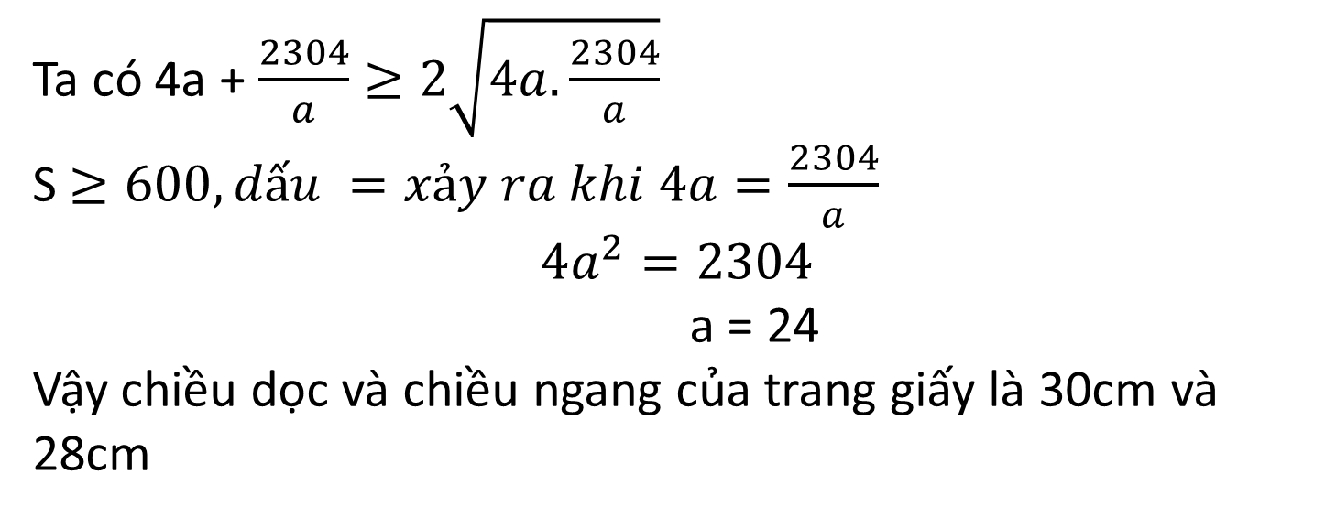
Ta có 4a + $\frac{2304}{a}≥2\sqrt{4a.\frac{2304}{a}}$
S $≥600, dấu =xảy ra khi 4a=\frac{2304}{a}$
$$4a^{2}=2304$$
a = 24
Vậy chiều dọc và chiều ngang của trang giấy là 30cm và 28cm

Slide 22



Giải các phương trình :
2.26
Nên $2x−3=0$ hoặc $4x+1=0$
$2x−3=0$ , suy ra $x=\frac{3}{2}$
4$x+1=0$ , suy ra $x=−\frac{1}{4}$
Vậy phương trình có 2 nghiệm $x=\frac{3}{2}$ và $x=−\frac{1}{4}$

Slide 23
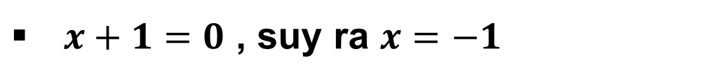


Giải các phương trình :
2.26
hay
Nên $x+1=0$ hoặc $−x+2=0$
$x+1=0$ , suy ra $x=−1$
$−x+2 =0$ , suy ra $x=2$
Vậy phương trình có 2 nghiệm $x=−1$ và $x=2$

Slide 24
Giải các phương trình :
2.27
a) ĐKXĐ : $x≠±5$ . Quy đồng mẫu thức ta được :
Vậy phương trình có nghiệm $x=−\frac{10}{3}$

Slide 25
Giải các phương trình :
2.27
b) ĐKXĐ : $x≠−1$ . Quy đồng mẫu thức ta được :
Vậy phương trình có nghiệm $x=−1$

Slide 26
2.28
Cho $a< b$. Hãy so sánh :
với
với
a) Ta có :
(cộng 2 vế với b)
Suy ra
(cộng 2 vế với 5)
b) Ta có :
(cộng 2 vế với a)
(nhân 2 vế với -1)
Suy ra
(cộng 2 vế với -3)

Slide 27
2.29
Giải các bất phương trình :
a) Ta có :
Vậy bất phương trình có nghiệm $x>\frac{1}{2}$

Slide 28
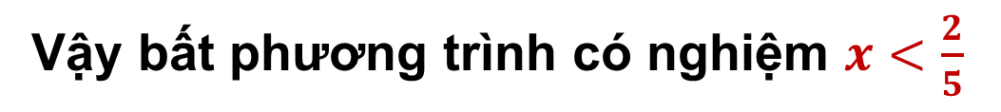
2.29
Giải các bất phương trình :
b) Ta có :
Vậy bất phương trình có nghiệm $x<\frac{2}{5}$

Slide 29
b) Đối với $x=180$ số tiền phải trả khi dùng gói cước A là:
Đối với $x=180$ số tiền phải trả khi dùng gói cước B là:
Vậy khi gọi tối đa 180 phút trong 1 tháng thì nên dùng gói cước A.
Đối với $x=500$ số tiền phải trả khi dùng gói cước A là:
Đối với $x=500$ số tiền phải trả khi dùng gói cước B là:
Vậy khi gọi 500 phút trong 1 tháng thì nên dùng gói cước B.

Slide 30
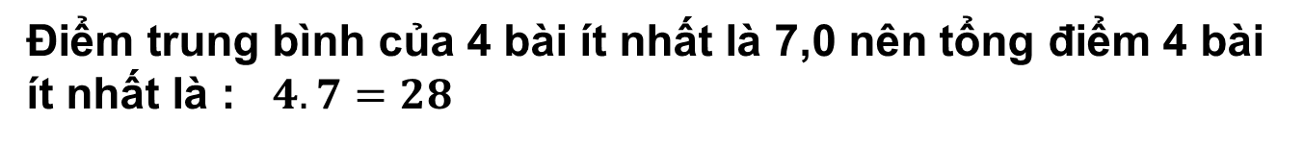

Thanh tham dự một kỳ kiểm tra năng lực tiếng Anh gồm 4 bài kiểm tra nghe, nói, đọc và viết. Mỗi bài kiểm tra có điểm là số nguyên từ 0 đến 10. Điểm trung bình của ba bài kiểm tra nghe, nói, đọc của Thanh là 6,7 Hỏi bài kiểm tra viết của Thanh cần được bao nhiêu điểm để điểm trung bình cả 4 bài kiểm tra được từ 7,0 trở lên? Biết điểm trung bình được tính gần đúng đến chữ số thập phân thứ nhất .
2.31
Điểm trung bình của 3 bài là 6,7 nên tổng điểm 3 bài là :
$6,7.3=20,1$
Điểm trung bình của 4 bài ít nhất là 7,0 nên tổng điểm 4 bài ít nhất là : $4.7=28$
Gọi điểm bài kiểm tra viết của Thanh là x $\left(0≤x≤10,x∈N\right)$
Vì tổng điểm 3 bài là 20,1 và bài kiểm tra viết là x điểm nên tổng số điểm là : $20,1+x$
Để điểm trung bình của cả 4 bài được từ 7,0 trở lên thì tổng điểm của 4 bài ít nhất là 28 điểm nên ta có bất phương trình $20,1+x≥28$ , từ đó ta có $x≥7,9$

Slide 31

Để lập đội tuyển năng khiếu về bóng rổ của trường, thầy thể dục đưa ra quy định tuyển chọn như sau: mỗi bạn dự tuyển sẽ được ném 15 quả bóng vào rổ, quả bóng vào rổ được cộng 2 điểm, quả bóng ném ra ngoài bị trừ 1 điểm. Nếu bạn nào có số điểm từ 15 điểm trở lên thì sẽ được chọn vào đội tuyển. Hỏi một học sinh muốn được chọn và đội tuyển thì phải ném ít nhất bao nhiêu quả vào rổ ?
2.32
Gọi số quả bóng ném trúng rổ là x $\left(0<x≤15\right)$
Số điểm thu được khi ném trúng x quả là 2.x
Tổng số bóng được ném là 15 quả, x quả trúng nên số quả trượt là $15−x$
Số điểm bị mất khi ném trượt là : $\left(15−x\right).1=15−x$
Nên số điểm thu được khi ném trúng được x quả là : $2x−\left(15−x\right)=3x−15$
Số điểm để học sinh được chọn vào đội tuyển thì cần ít nhất 15 điểm nên ta có bất phương trình : $3x−15≥15$ hay $3x≥30$ nên $x≥10$
Vậy học sinh muốn được chọn vào đội tuyển thì cần ném ít nhất 10 quả vào rổ.

Slide 32
